Slide 1

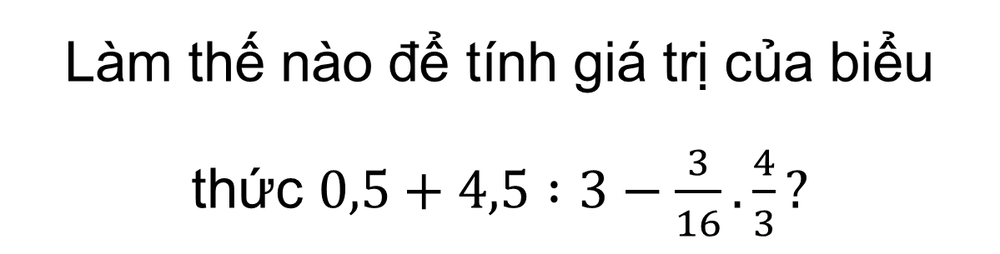
Làm thế nào để tính giá trị của biểu thức $0,5+4,5 :3−\frac{3}{16}.\frac{4}{3}?$
Áp dụng thứ tự thực hiện phép tính đối với biểu thức có các phép tính cộng trừ nhân chia.

Slide 2


CHÀO MỪNG CÁC EM
ĐẾN VỚI TIẾT HỌC

Slide 3
Trường THCS Cự Khối
BÀI 2: CÁC PHÉP TÍNH VỚI ĐA THỨC NHIỀU BIẾN
GV: Nguyễn Thị Tú Anh

Slide 4
NỘI DUNG BÀI HỌC
I. Cộng hai đa thức nhiều biến
II. Trừ hai đa thức nhiều biến
III. Nhân hai đa thức nhiều biến
IV. Chia đa thức cho đơn thức

Slide 5
III. NHÂN HAI ĐA THỨC NHIỀU BIẾN
1. Nhân hai đơn thức
Hoạt động 3: SGK/13
a) Tính tích $3x^{2}.8x^{4}$
b) Nêu quy tắc nhân hai đơn thức một biến
Nhân hai đơn thức một biến:
+ Nhân các hệ số với nhau;
+ Nhân biến với nhau
+ Thu gọn đơn thức ở tích

Slide 6
Nhận xét
Tương tự như đối với đơn thức một biến. Để nhân hai đơn thức nhiều biến ta có thể làm như sau:
+ Nhân các hệ số với nhau và nhân các phần biến với nhau.
+ Thu gọn đơn thức nhận được ở tích

Slide 7





Ví dụ 4
Tính tích
a)
$$3x^{2}y^{3}.8x^{4}y^{6}$$
$$=\left(3.8\right).\left(x^{4}y^{3}x^{4}y^{6}\right)$$
$$=24.\left(x^{4}.x^{4}\right).\left(y^{3}.y^{6}\right)=24x^{6}y^{5}$$
$$3x^{2}y^{3}.8x^{4}y^{6}$$
$$=24.\left(x^{4}.x^{4}\right).\left(y^{3}.y^{6}\right)=24x^{6}y^{5}$$
b)
$$3x^{2}y^{3}z.9x^{3}y^{3}z^{2}$$
$$=$$
=
=

Slide 8



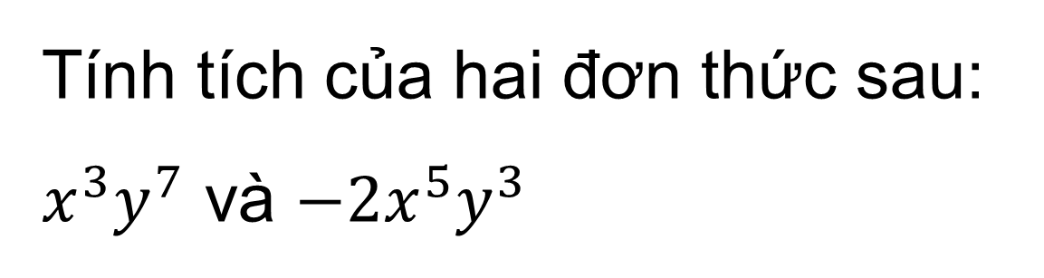
Luyện tập 3
Tính tích của hai đơn thức sau: $x^{3}y^{7}$ và $−2x^{5}y^{3}$

Slide 9
III. NHÂN HAI ĐA THỨC NHIỀU BIẾN
2. Nhân đơn thức với đa thức
Hoạt động 4: SGK/13
HĐ cặp đôi
a) Tính tích$(11x^{3})(9x^{2}−x+1)$
$$=\left(11x^{3}.9x^{2}\right)−\left(11x^{3}.x\right)+\left(11x^{3}.1\right)=99x^{5}−11x^{4}+11x^{3}$$
b) Nêu quy tắc nhân đơn thức với đa thức trong trường hợp một biến
Nhân đơn thức với đa thức trong trường hợp một biến nhân đơn thức đó với từng đơn thức của đa thức rồi cộng các kết quả với nhau

Slide 10
Quy tắc
Muốn nhân một đơn thức với một đa thức, ta nhân đơn thức đó với từng đơn thức của đa thức rồi cộng các kết quả với nhau.

Slide 11

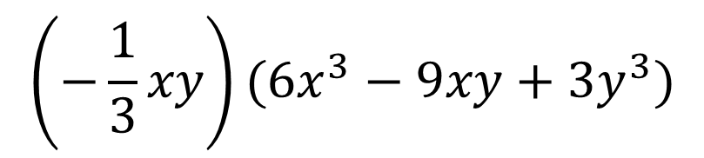
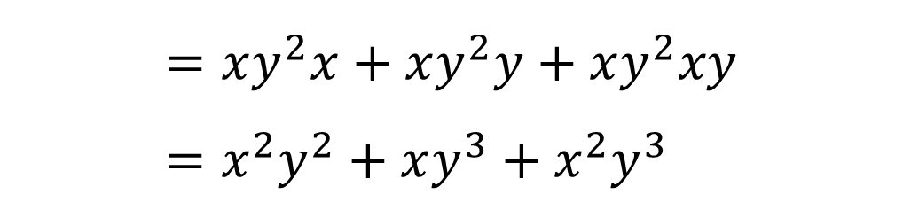
Ví dụ 5
Tính tích
$$=xy^{2}x+xy^{2}y+xy^{2}xy=x^{2}y^{2}+xy^{3}+x^{2}y^{3}$$
a)
$$(xy^{2})(x+y+xy)$$
$$\left(−\frac{1}{3}xy\right)(6x^{3}−9xy+3y^{3})$$
b)
=

Slide 12
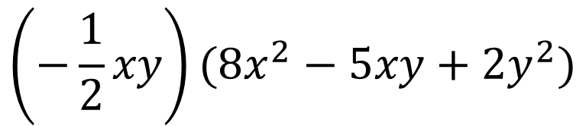
Luyện tập 4
Tính tích
$$\left(−\frac{1}{2}xy\right)(8x^{2}−5xy+2y^{2})$$

Slide 13
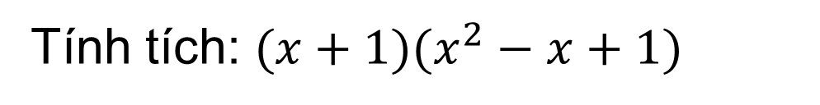

III. NHÂN HAI ĐA THỨC NHIỀU BIẾN
3. Nhân hai đa thức
Hoạt động 5
HĐ cặp đôi
a)
Tính tích: $(x+1)(x^{2}−x+1)$
$$=x\left(x^{2}−x+1\right)+1\left(x^{2}−x+1\right)$$
$$=x^{3}−x^{2}+x+x^{2}−x+1=x^{3}+1$$
b) Nêu quy tắc nhân hai đa thức trong trường hợp một biến

Slide 14
Quy tắc
Muốn nhân một đa thức với một đa thức, ta nhân mỗi đơn thức của đa thức này với từng đơn thức của đa thức kia rồi cộng các kết quả với nhau.

Slide 15



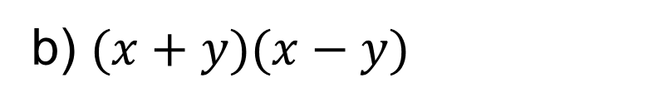
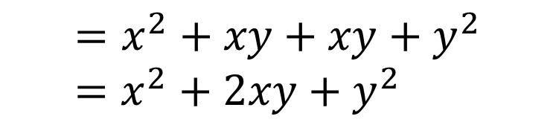

Ví dụ 6
$${\left(x+y\right)}^{2}$$
$$=(x+y)(x+y)$$
a)
$$=x\left(x+y\right)+y(x+y)$$
$$=x^{2}+xy+xy+y^{2}$$
$=x^{2}+2xy+y^{2}$
b) $(x+y)(x−y)$
Luyện tập 5
Tính:
$${\left(x−y\right)}^{2}$$

Slide 16

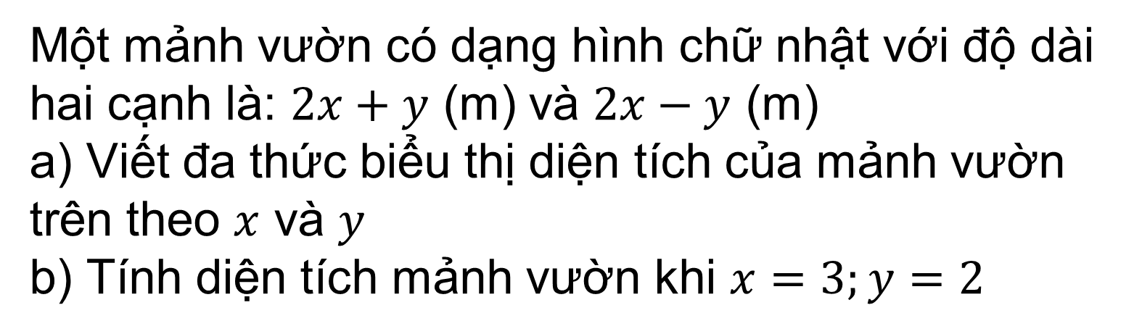
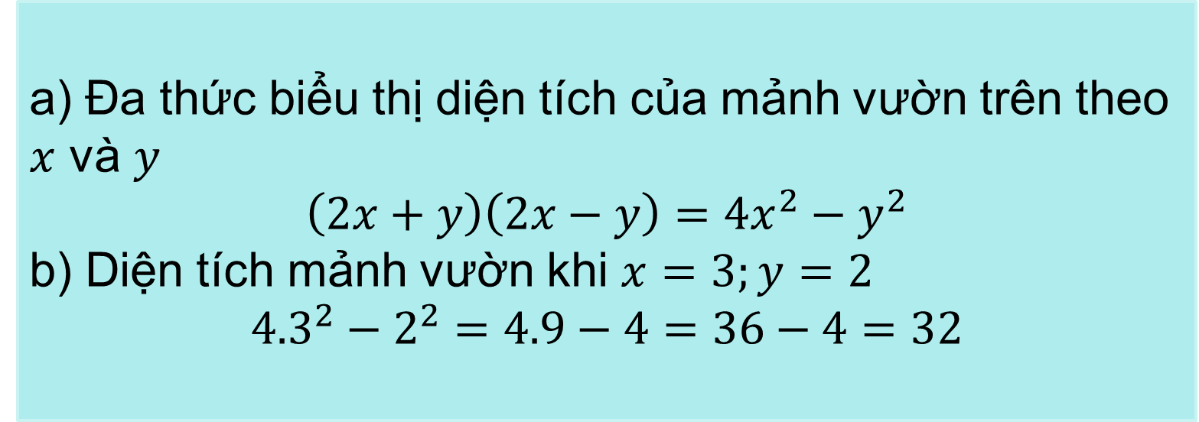
Ví dụ 7
Một mảnh vườn có dạng hình chữ nhật với độ dài hai cạnh là: $2x+y$ (m) và $2x−y$ (m)
a) Viết đa thức biểu thị diện tích của mảnh vườn trên theo $x$ và $y$
b) Tính diện tích mảnh vườn khi $x=3;y=2$
a) Đa thức biểu thị diện tích của mảnh vườn trên theo $x$ và $y$
$$\left(2x+y\right)\left(2x−y\right)=4x^{2}−y^{2}$$
b) Diện tích mảnh vườn khi $x=3;y=2$
$${4.3}^{2}−2^{2}=4.9−4=36−4=32$$

Slide 17
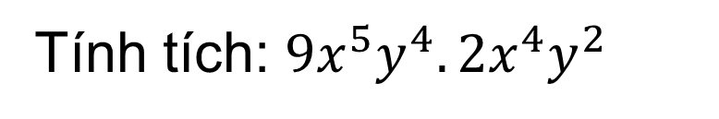
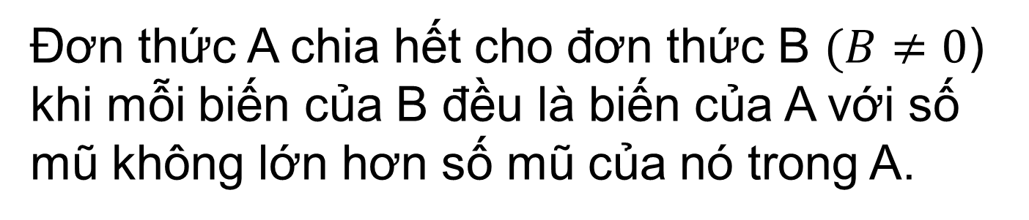
IV. CHIA ĐA THỨC CHO ĐƠN THỨC
1. Phép chia hết một đơn thức cho một đơn thức
Hoạt động 6
Tính tích: $9x^{5}y^{4}.2x^{4}y^{2}$
HĐ cặp đôi
Nhận xét
Đơn thức A chia hết cho đơn thức B $(B≠0$) khi mỗi biến của B đều là biến của A với số mũ không lớn hơn số mũ của nó trong A.

Slide 18
Quy tắc
Muốn chia đơn thức A cho đơn thức B (trường hợp A chia hết cho B), ta có thể làm như sau:
+ Chia hệ số của đơn thức A cho hệ số của đơn thức B
+ Chia lũy thừa của từng biến trong A cho lũy thừa cùng biến đó trong B.
+ Nhân các kết quả vừa tìm được với nhau

Slide 19
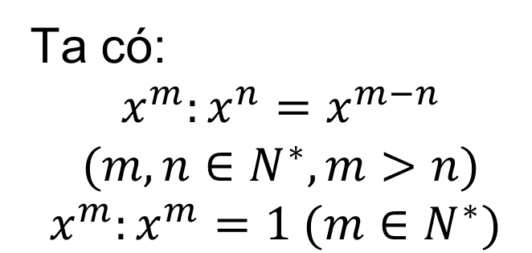
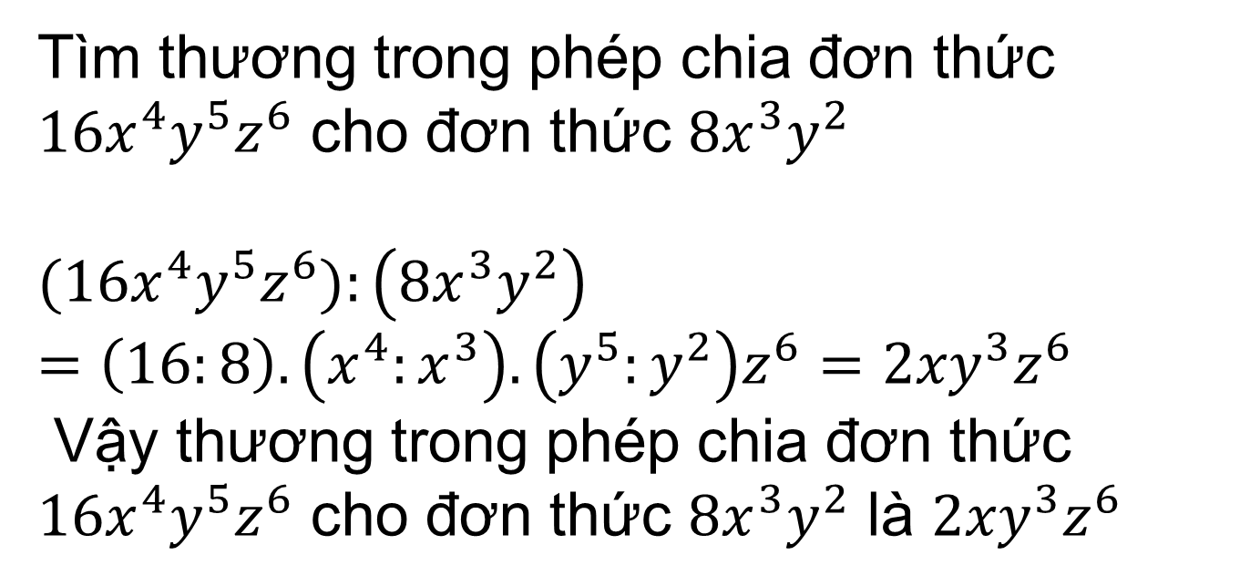
Ví dụ 5
Tìm thương trong phép chia đơn thức $16x^{4}y^{5}z^{6}$ cho đơn thức $8x^{3}y^{2}$
$(16x^{4}y^{5}z^{6}):\left(8x^{3}y^{2}\right)$
$=\left(16:8\right).\left(x^{4}:x^{3}\right).\left(y^{5}:y^{2}\right)z^{6}=2{xy}^{3}z^{6}$
Vậy thương trong phép chia đơn thức $16x^{4}y^{5}z^{6}$ cho đơn thức $8x^{3}y^{2}$ là $2{xy}^{3}z^{6}$
Lưu ý
Ta có:
$$x^{m}:x^{n}=x^{m−n}$$
$$(m,n∈N^{∗},m>n)$$
$$x^{m}:x^{m}=1 (m∈N^{∗})$$

Slide 20
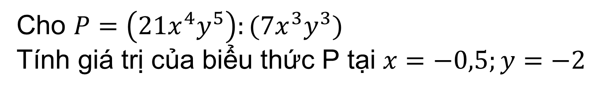
Luyện tập 6
Cho $P=\left(21x^{4}y^{5}\right):(7x^{3}y^{3})$
Tính giá trị của biểu thức P tại $x=−0,5;y=−2$

Slide 21

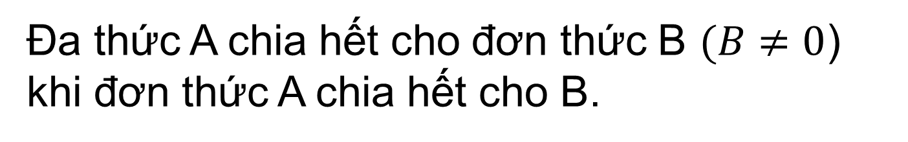
IV. CHIA ĐA THỨC CHO ĐƠN THỨC
2. Phép chia hết một đa thức cho một đơn thức
Hoạt động 7
Tính tích: $(3xy)(x+y)$
HĐ cặp đôi
Nhận xét
Đa thức A chia hết cho đơn thức B $(B≠0$) khi đơn thức A chia hết cho B.

Slide 22
Quy tắc
Muốn chia đa thức A cho đơn thức B (trường hợp A chia hết cho B), ta chia mỗi đơn thức của A cho B rồi cộng các kết quả với nhau.

Slide 23
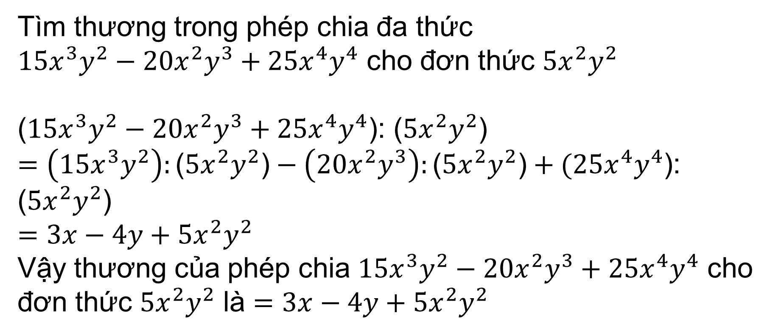
Ví dụ 9
Tìm thương trong phép chia đa thức
$15x^{3}y^{2}−20x^{2}y^{3}+25x^{4}y^{4}$ cho đơn thức $5x^{2}y^{2}$
($15x^{3}y^{2}−20x^{2}y^{3}+25x^{4}y^{4}$): ($5x^{2}y^{2}$)
$=\left(15x^{3}y^{2}\right):\text{(}5x^{2}y^{2}\text{)}−\left(20x^{2}y^{3}\right):\text{(}5x^{2}y^{2}\text{)}+(25x^{4}y^{4}$): ($5x^{2}y^{2}$)
$=3x−4y+5x^{2}y^{2}$
Vậy thương của phép chia $15x^{3}y^{2}−20x^{2}y^{3}+25x^{4}y^{4}$ cho đơn thức $5x^{2}y^{2}$ là $=3x−4y+5x^{2}y^{2}$

Slide 24
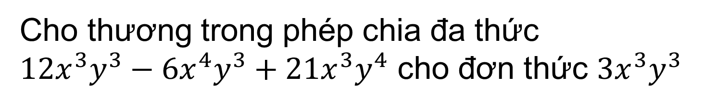
Luyện tập 7
Cho thương trong phép chia đa thức
$12x^{3}y^{3}−6x^{4}y^{3}+21x^{3}y^{4}$ cho đơn thức $3x^{3}y^{3}$

Slide 25


HƯỚNG DẪN VỀ NHÀ
Ôn lại kiến thức đã học trong bài
+Quy tắc thực hiện phép nhân/chia đa thức nhiều biến
+ Quy tắc thực hiện phép cộng/trừ đa thức nhiều biến
Hoàn thành các bài tập SBT
Chuẩn bị bài mới “Các phép tínhvới đa thức nhiều biến”.

Slide 26
CẢM ƠN CÁC EM ĐÃ LẮNG NGHE BÀI GIẢNG!

Slide 27

III. LUYỆN TẬP

Slide 28


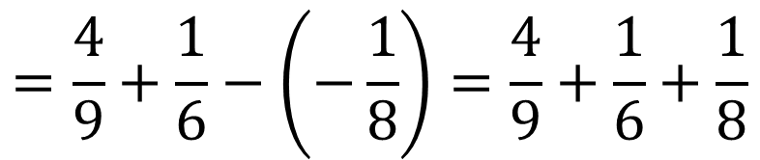
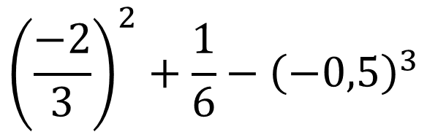
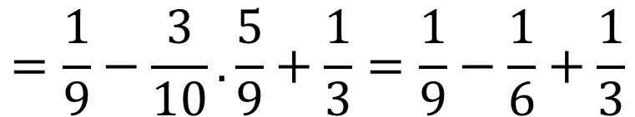
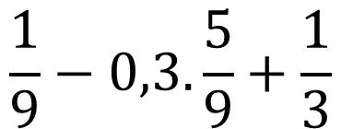
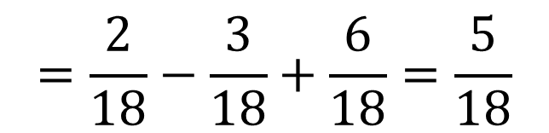
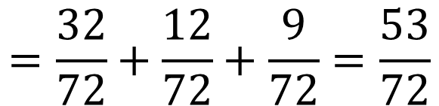
Tính :
a)
$$\frac{1}{9}−0,3.\frac{5}{9}+\frac{1}{3}$$
$$=\frac{1}{9}−\frac{3}{10}.\frac{5}{9}+\frac{1}{3}=\frac{1}{9}−\frac{1}{6}+\frac{1}{3}$$
$$=\frac{2}{18}−\frac{3}{18}+\frac{6}{18}=\frac{5}{18}$$
$${\left(\frac{−2}{3}\right)}^{2}+\frac{1}{6}−{\left(−0,5\right)}^{3}$$
$$=\frac{4}{9}+\frac{1}{6}−\left(−\frac{1}{8}\right)=\frac{4}{9}+\frac{1}{6}+\frac{1}{8}$$
b)
$$=\frac{32}{72}+\frac{12}{72}+\frac{9}{72}=\frac{53}{72}$$

Slide 29

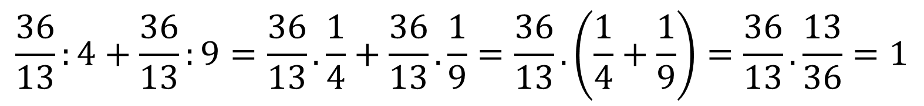
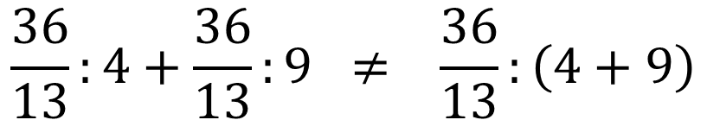
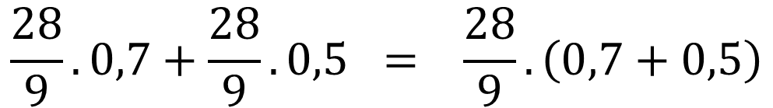
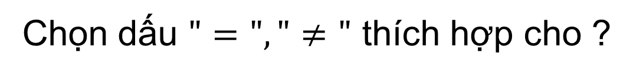
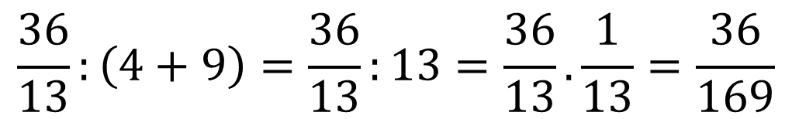
Chọn dấu $"=","≠"$ thích hợp cho ?
$$\frac{28}{9}.0,7+\frac{28}{9}.0,5 = \frac{28}{9}.\left(0,7+0,5\right)$$
a)
?
$$\frac{36}{13}:4+\frac{36}{13}:9 ≠ \frac{36}{13}:\left(4+9\right)$$
b)
?
$$\frac{36}{13}:4+\frac{36}{13}:9=\frac{36}{13}.\frac{1}{4}+\frac{36}{13}.\frac{1}{9}=\frac{36}{13}.\left(\frac{1}{4}+\frac{1}{9}\right)=\frac{36}{13}.\frac{13}{36}=1$$
$$\frac{36}{13}:\left(4+9\right)=\frac{36}{13}:13=\frac{36}{13}.\frac{1}{13}=\frac{36}{169}$$

Slide 30



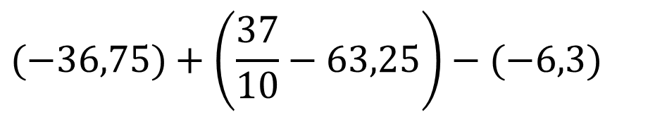


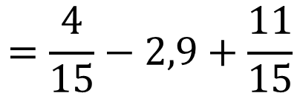


Tính một cách hợp lí:
$$\frac{4}{15}−\left(2,9−\frac{11}{15}\right)$$
$$=\frac{4}{15}−2,9+\frac{11}{15}$$
$$=\left(\frac{4}{15}+\frac{11}{15}\right)−2,9$$
a)
$$=1−2,9=−1,9$$
$$(−36,75)+\left(\frac{37}{10}−63,25\right)−(−6,3)$$
b)
$$= (−36,75) + 3,7 − 63,25 + 6,3$$
$$=[(−36,75) − 63,25] + (3,7 + 6,3)$$
$$= − 100 + 10 = −90$$

Slide 31
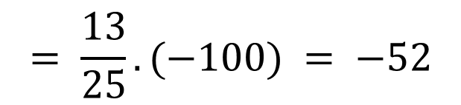
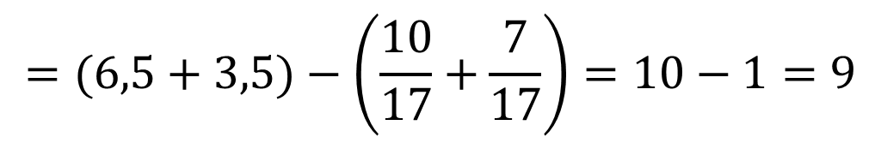
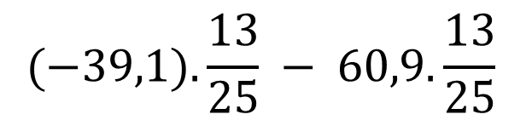
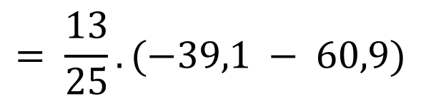
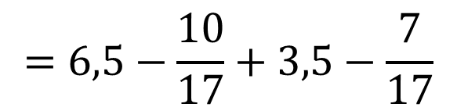
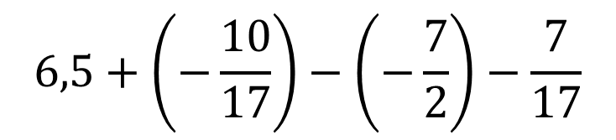
$$6,5+\left(−\frac{10}{17}\right)−\left(−\frac{7}{2}\right)−\frac{7}{17}$$
c)
$$=6,5−\frac{10}{17}+3,5−\frac{7}{17}$$
$$=(6,5+3,5)−\left(\frac{10}{17}+\frac{7}{17}\right)=10−1=9$$
$$(−39,1). \frac{13}{25} − 60,9. \frac{13}{25}$$
d)
$$= \frac{13}{25}. (−39,1 − 60,9)$$
$$= \frac{13}{25}. (−100) = −52$$

Slide 32

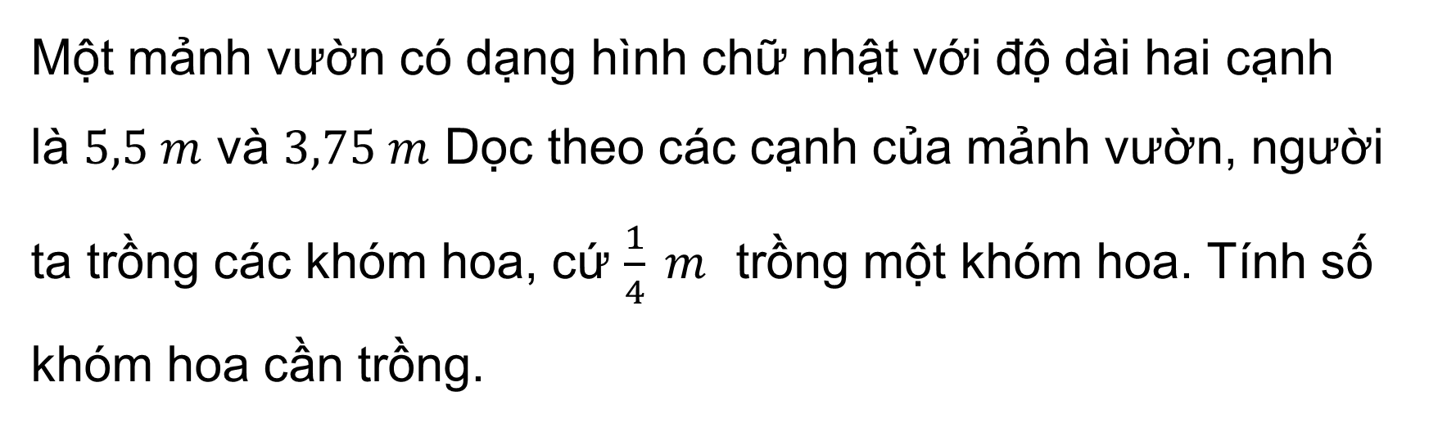
Vận dụng
Một mảnh vườn có dạng hình chữ nhật với độ dài hai cạnh là $5,5 m$ và $3,75 m$ Dọc theo các cạnh của mảnh vườn, người ta trồng các khóm hoa, cứ $\frac{1}{4} m$ trồng một khóm hoa. Tính số khóm hoa cần trồng.
Name
Job Title
Name
Name
Name
Name
Job Title
Job Title
Job Title

Slide 33
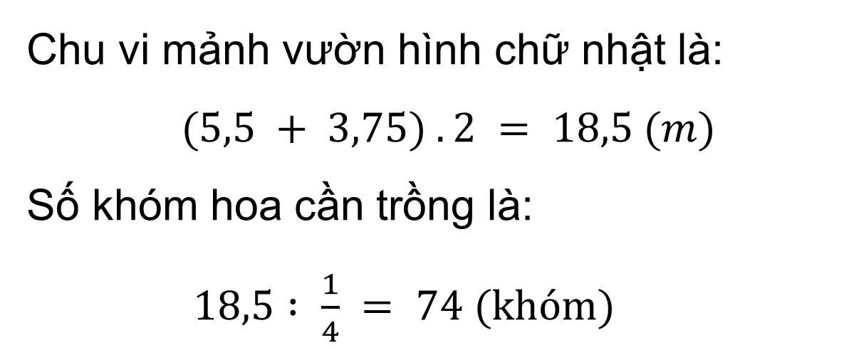
Giải
Chu vi mảnh vườn hình chữ nhật là:
$(5,5 + 3,75) . 2 = 18,5 (m)$
Số khóm hoa cần trồng là:
$18,5 : \frac{1}{4} = 74 (khóm)$

Slide 34

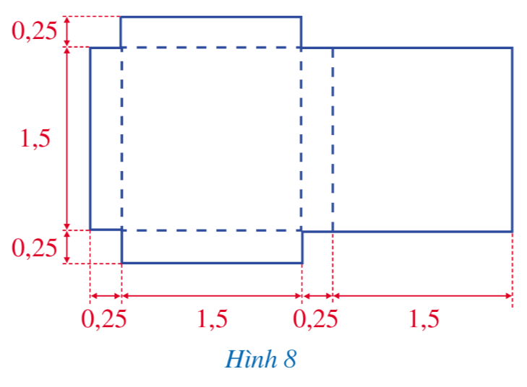
Cho miếng bìa có kích thước được mô tả như Hình 8 (các số đo trên hình được tính theo đơn vị đề-xi-mét).
a) Tính diện tích miếng bìa.
b) Từ miếng bìa đó, người ta gấp thành một hình hộp chữ nhật. Tính thể tích của hình hộp chữ nhật đó.

Slide 35
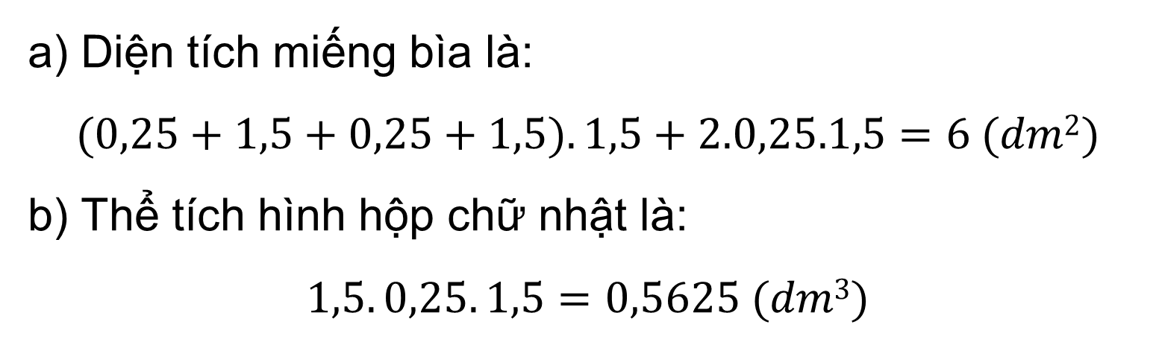
Giải
a) Diện tích miếng bìa là:
$$(0,25+1,5+0,25+1,5).1,5+2.0,25.1,5=6 (dm2)$$
b) Thể tích hình hộp chữ nhật là:
$$1,5. 0,25. 1,5=0,5625 (dm3)$$

Slide 36

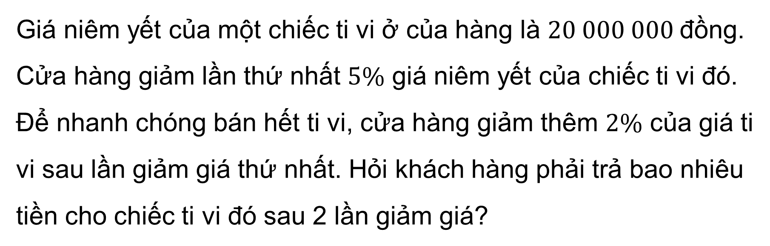
Giá niêm yết của một chiếc ti vi ở của hàng là $20 000 000$đồng. Cửa hàng giảm lần thứ nhất $5\%$ giá niêm yết của chiếc ti vi đó. Để nhanh chóng bán hết ti vi, cửa hàng giảm thêm $2\%$ của giá ti vi sau lần giảm giá thứ nhất. Hỏi khách hàng phải trả bao nhiêu tiền cho chiếc ti vi đó sau 2 lần giảm giá?

Slide 37
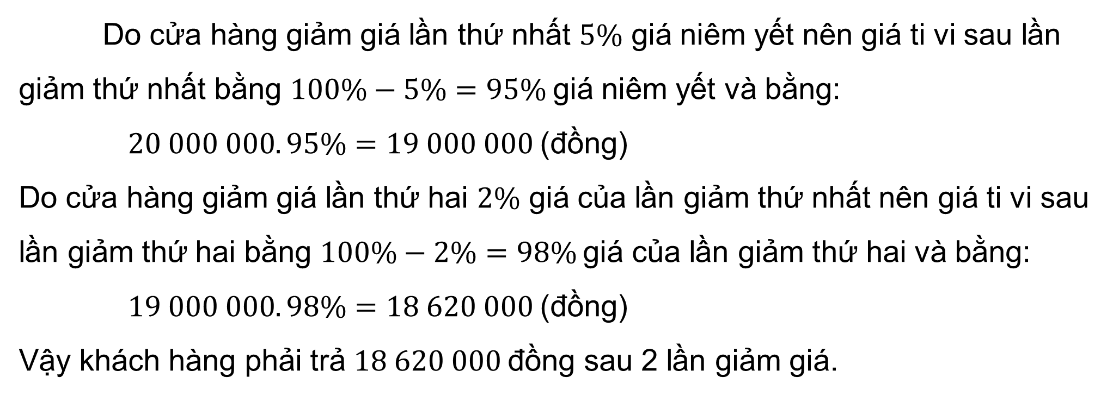
Giải
Do cửa hàng giảm giá lần thứ nhất $5\%$ giá niêm yết nên giá ti vi sau lần giảm thứ nhất bằng $100\%−5\%=95\%$giá niêm yết và bằng:
$20 000 000. 95\%=19 000 000$(đồng)
Do cửa hàng giảm giá lần thứ hai $2\%$ giá của lần giảm thứ nhất nên giá ti vi sau lần giảm thứ hai bằng $100\%−2\%=98\%$giá của lần giảm thứ hai và bằng:
$19 000 000. 98\%=18 620 000$(đồng)
Vậy khách hàng phải trả $18 620 000$đồng sau 2 lần giảm giá.

